Slide 1


●●●● 御中
来店者への配信を可能にする、オンライン販促のご提案
集客スコアリングの活用について

Slide 2
スマーケは位置情報広告を活用した新たな集客システムです。
特定エリア
特定ターゲット
絞り込んで広告配信
来店
再来店
一度来店された方を
特定し広告配信
一度来店された方を
特定し広告配信
再来店を誘発する
広告史上初！
広告閲覧者・店舗来店者などのうち、まだ名簿獲得ができていない人も
セグメント化し、広告配信ができます。
この段階的集客方法を「集客スコアリング」と呼びます。

Slide 3
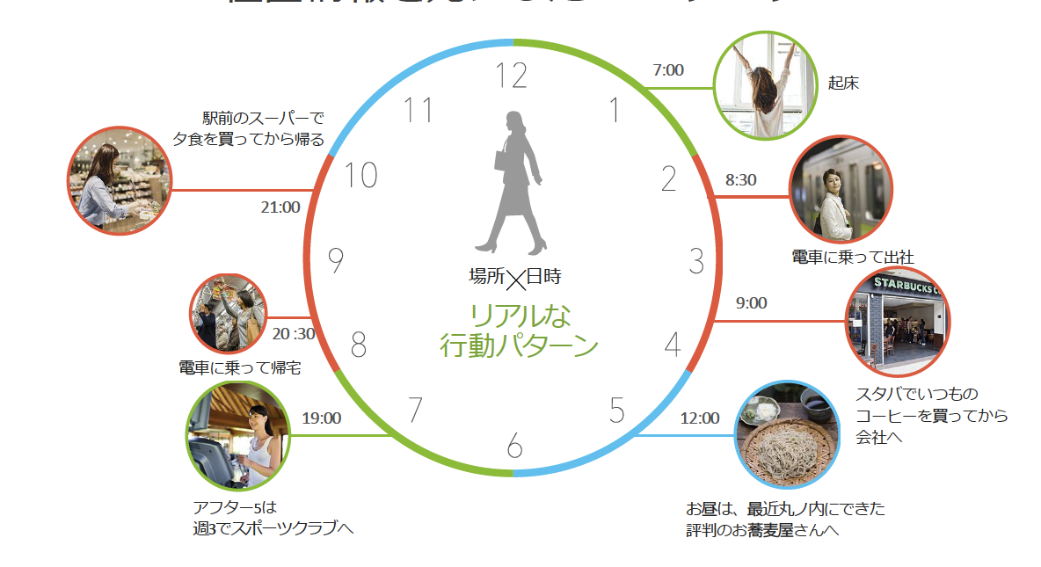
FACE1 そもそも位置情報広告とは
位置情報広告とは
  位置情報(Wi-Fi/GPS)と時間によって広告配信対象(オーディエンス)のターゲティングを行う
  広告です。
  ユーザーの位置情報データから、その人の性別・年代などのデモグラフィックデータや
  興味・関心領域、ユーザーが今何をしているのかを推測し、広告配信のターゲティング情報として利用します。

Slide 4
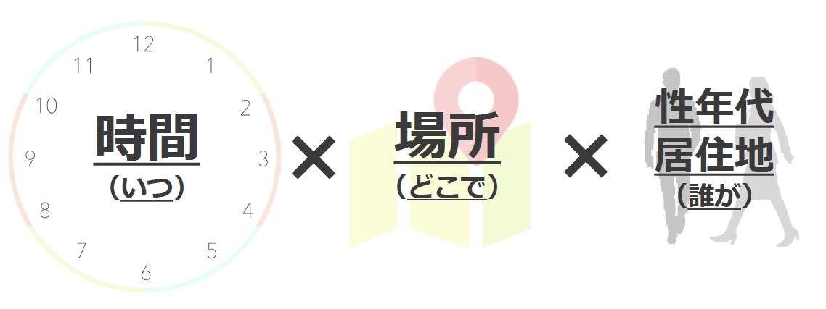
FACE2 位置情報広告の配信方法について
  日々の行動(位置情報)とデモグラ情報(契約者情報)から
  ユーザーの趣味思考やライフスタイルを定義

Slide 5



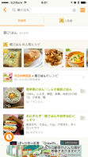
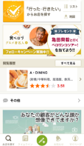
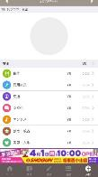
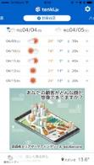
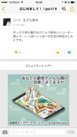
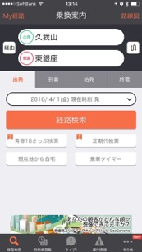



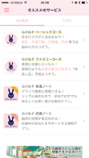
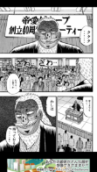
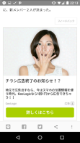
















FACE3 位置情報広告の掲載例
ターゲットに設定したユーザーのwebサイト閲覧中・アプリ閲覧中に広告が表示されます。
更に情報サイトなどに同時配信されます。
交通
レシピ
グルメ
家計簿
天気
SNS
インフィード枠
カラダ
エンタメ
ニュース
その他の主な配信先アプリ

Slide 6
FACE4 位置情報広告配信方法の種類
シナラオリジナル
位置情報・契約者情報(性年代・居住地)を元に
ユーザーの趣味嗜好やライフスタイルを定義
エクスペリアンモザイク
国勢調査や勾配行動調査を元にユーザーの
ライフスタイルを全52区分に定義
ACTAG
生活者行動インサイトとリアル行動データを
かけ合わせたセグメント
ゼンリンセグメント
株式会社ゼンリンの業種区分に即した、位置情報セグメント
カスタムセグメント
個々のお客様のニーズに合わせた、オーダーメイドセグメント
リアルタイム
いまその場所にいる人へのリアルタイムでのターゲティング

Slide 7
FACE5 ターゲティング例
シナラオリジナル
ゼンリンセグメント(利用者)
その他
美容系ユーザー
高級カーディーラー訪問者
22:00-25:59時帰宅
5:00〜6:59出社のビジネスパーソン
J-POP好き
ビジネスパーソン
サッカーファン
アウトレット訪問者
ゴルフ好き
ガソリンスタンド利用者
海外旅行者
コンビニ
スーパー
スポーツ用品店
デパート
パチンコ
ファストフード
薬局・薬店
ホームセンター
ゲームセンター
家具
家電・パソコン量販店
外国語教室
酒場
映画館
エステティック
プール
ラーメン屋
大学
〈生活リズム〉
活動開始時間_10時～11時
活動終了時間_21時～22時
睡眠時間_5時間～6時間
〈鉄道沿線〉
主要駅は網羅しています。
〈観光地〉
USJ
ディズニーランド
ハウステンボス
羽田空港
箱根
エクスペリアンモザイク
大都市で活躍するエリート
高級住宅地のエグゼクティブ
郊外住まいの若い家族
農林漁業を営む家族
都市部の公営住宅や賃貸アパート住民
都市部の典型的な会社員
こちらは一例です。
詳しくは担当営業までお問合せください。

Slide 8
FACE6 集客スコアリングの概要
SMARKEとは、広告配信〜広告クリックユーザーへのリタゲのみならず、
位置情報を用いて（広告接触問わず）店舗来店したユーザーに広告配信が出来る
「集客スコアリング」パッケージです。
集客スコアリングとは？
基本の広告配信・広告クリックユーザーへのリタゲ配信・店舗来店者へのリタゲ配信という
段階的なアプローチを元に、「実店舗への集客最大化」を狙う広告ターゲティング手法です。
①ペルソナの設定
②Wi-Fiルーター設置
③位置情報広告配信
店舗内にルーターを設置させて頂き来店者情報を取得していきます。
④広告表示履歴収集
⑤広告表示者への再広告
位置情報広告の配信状況を日々計測していきます。広告表示・クリックから来店までの詳細情報を収集します。
一度広告をクリックした人だけにリマーケティング広告を配信していきます。
Point!
集客アップ！
④来店者情報収集
⑤来店者への広告
同時に、広告表示に関係なく商業施設に来た人も計測＆キャッチをします。
来店者にだけ別途広告を配信していき
ます。
さらに、顧客属性に応じた配信も可能！

Slide 9

FACE7 WiFiを活用した位置情報広告と集客スコアリング
■シナラ社と提携し、日本初の広告配信「集客スコアリング」を開始しています。
シナラ社は、日本で唯一のWiFi（Softbank）による位置情報広告の配信会社です。
・SBのみだが、広告配信における実際のユーザーリーチ数はGPS比で大差なし
・Wi-Fiを活用した高精度な来店者検知が可能
シナラ(Wi-Fiベース)
他の位置情報企業 (GPSベース)
データ元・質
・Wi-Fi / GPS / 基地局の総合的なデータ
・通信キャリアの高精度なデモグラなど
を活用可能
・アプリ経由のGPSデータが主
・web上の閲覧履歴などの推定データ
配信先
・web面とアプリ面の両方で高リーチ
・Softbankユーザーのみだが、
実際の配信UU数はGPS比で「-20%〜+150%」
・ドコモ / auユーザーもいるが
・アプリ面がほとんどのため、低リーチ
来店検知
精度
・Wi-Fiを活用した検知（※電波強度の軸）
→一定の電波強度 & 滞在時間を利用して誤検知を最小化
・GPSを活用した検知（※距離の軸）
→半径30m以内 / ジオフェンス etcのため、あくまで
その範囲の中にいたら「来店」と判定するため、誤検知が多い
特徴
・店舗内の検知に強い
・少額から来店計測可能
・屋外での検知に強い（地図を見ながら目的地へ移動 etc）
・来店計測時は、各社とも予算規模が大きめの傾向

Slide 10
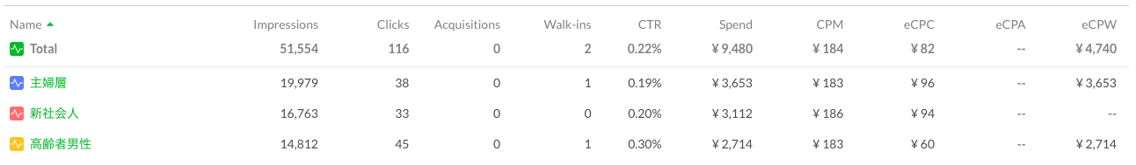
FACE8 集客スコアリングに基づいた配信結果例
広告閲覧・来店の状況をスコアリングし、状況別に広告の
配信を行うことでより効果的な配信を実現します！
ペルソナ別の
反応率が明確
になります。
広告をクリックしたサイト誘導数
広告の
表示回数
来店数
広告実費
一人あたり来店コスト
ペルソナ別の広告imp以外にも
更に・・・
再来店増
①リマーケティング
（広告clickユーザー配信）
来店者の顧客属性に応じた配信も可能！
(配信カテゴリは自由に設定可能です)
一度広告をクリック
した人だけにもう一度
広告を配信
②店舗来店ユーザー
【集客スコアリング】
集客の状態に応じて広告配信が可能となります。
主婦層
高齢者男性
来店増
一定のボリュームが貯まれば、来店頻度別での
スコアリングも可能（ヘビー／ミドル／ライトユーザーなど)

Slide 11
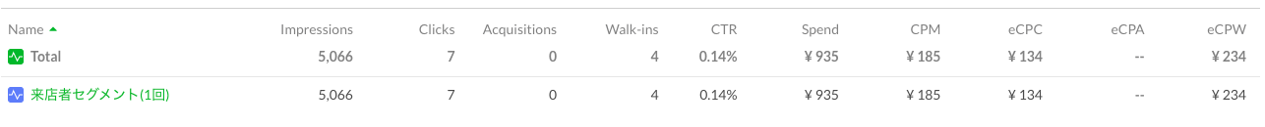
FACE9 集客スコアリングに基づいた配信結果例（比較）
新規客の獲得コストは一般的にリピート集客の6倍と言われます
【基本配信】
【来店者追客配信】
一例ですがSMARKEではリピート集客を新規集客の20分の1を実現

Slide 12
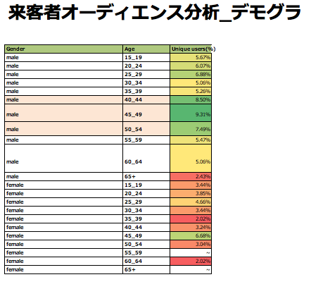
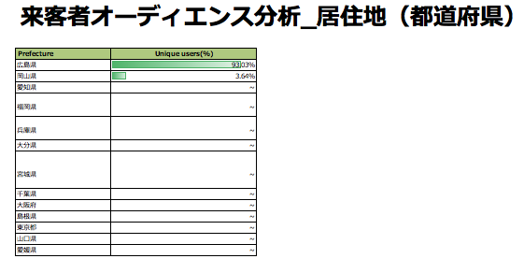
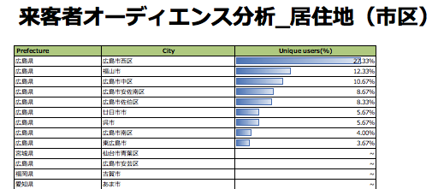
FACE10 オプション：単純来店調査
オプションとして、
広告接触に関係なく、店舗来店したユーザーの各種属性を調査することが可能です。
これにより、来店数・性年代・居住地・興味関心を分析・配信に活用できます。

Slide 13
FACE11 集客スコアリングの料金体系
料金体系
一定のデータが蓄積されたら（※1）
まずはここからスタート
基本配信
＋
リマーケティング広告（※2）
来店者追客配信
基本配信
初期費用
無料
来店者配信セグメント設定（※3）
30,000円/1セグメント
インプレッション単価
CPM_500円
CPM_800円
・表示1,000回につき
最低出稿費用
100,000円〜
・手数料込み
Point!
Wifi端末レンタル代
月額 3,500円/1台
無料（※4）
※1 SMARKE（集客スコアリング）は、まず「基本配信」で開始して頂き、広告クリック者数および、
Wi-Fi端末による来店検知者数が各500人以上になった段階で実施可能となります。
※2 リマーケティング広告とは、広告clickユーザーへ配信する広告のことです。
※3 来店者配信セグメント設定とは、来店者へ配信するための紐付け作業のことです。
原則、1店舗につき1セグメントの設定が必要です。
※4 来店者データ計測・蓄積を継続される場合は、Wifi端末レンタル代 月額3,500円/1台が発生します。
【オプション】バナー画像・クリエイティブ制作
別途費用が発生いたします。ご相談ください。

